Slide 1
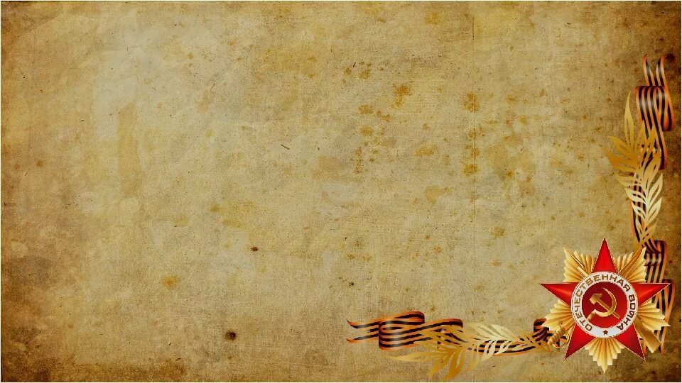
Поэзия о Великой
Отечественной войне

Slide 2
Давайте подумаем…
Какую роль играла в годы
войны поэзия?
Почему сегодня для людей важна
эта поэзия?

Slide 3
Тематика стихотворений
о войне
1.Тема героизма и мужества
людей на войне
2.Тема любви, ожидания
3. Тема вечной памяти

Slide 4
Анна
Ахматова

Slide 5
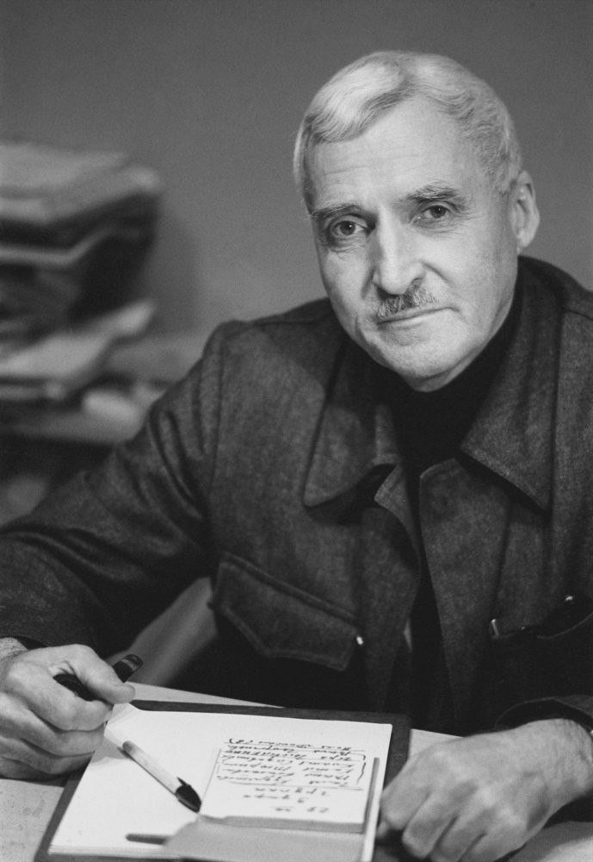
Константин
Симонов

Slide 6
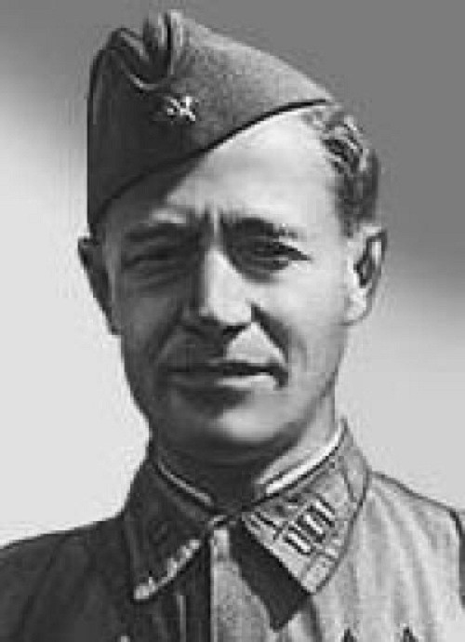
Алексей Сурков

Slide 7
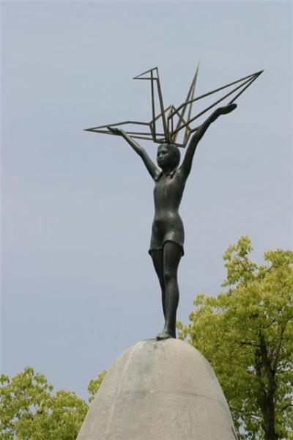
Садако-памятник жертвам
ядерной атаки в Японии
в 1945г.

Slide 8
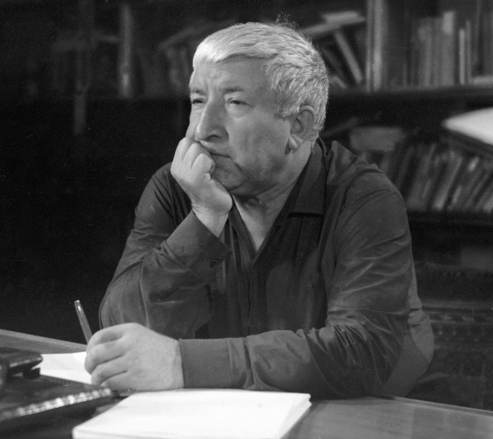
Расул
Газматов

Slide 9
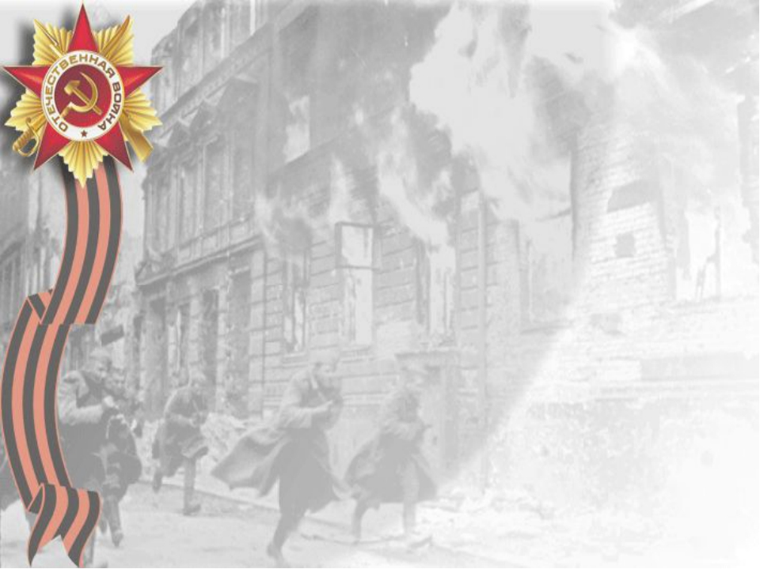
Я помню…..
Я горжусь….

